Slide 1
Всероссийская конференция «Мы верим в Россию» «Патриотическое воспитание на уроках математики»
МБОУ «Средняя общеобразовательная школа №47» г.Калуга
Учитель математики:
Черняева Леся Васильевна

Slide 2
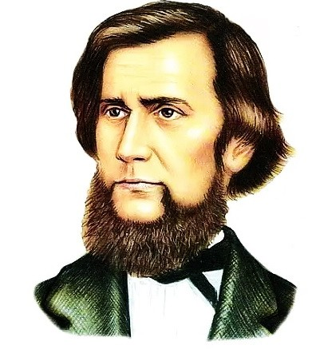
“Success usually comes to those who are too busy to be looking for it.”
«Как нет человека без самолюбия, – так нет человека
без любви к отечеству, и эта любовь дает воспитанию
верный ключ к сердцу человека...»
К. Д. Ушинский

Slide 3
Пути патриотического воспитания на уроках математики
Уроки математики имеют большие возможности для воспитания учащихся: ответственное отношение к учебному труду, чувство коллективизма, товарищества.
Воспитаем патриотов, деловых и здоровых людей, значит, можно быть уверенным в развитии и становлении стабильного общества.
Краеведческий материал на уроках
Биографический метод
Эпиграфы, пословицы, поговорки
Содержание учебного занятия

Slide 4
Содержание учебного предмета
Задачи
Эпиграфы
Пословицы

Slide 5
Задачи
•Технические характеристики военной техники
•Задачи, содержащие статистическую информацию
•Задачи, посвященные блокаде Ленинграда

Slide 6
Технические характеристики военной техники
1. Максимальная скорость "ЯК-3” была720 км/ч, а немецкого истребителя "Мессершмидт-109” на 120 км/ч меньше скорости "ЯК-3” и на 30 км/ч больше другого истребителя "Фокке-Вульф-190-А”. Найдите скорости немецких истребителей и сравните их со скоростью "ЯК-3”.
2. С 30 сентября по 5 декабря 1941 года Красная Армия вела тяжелые, кровопролитные бои под Москвой. Сложная обстановка потребовала эвакуации из Москвы ряда важнейших предприятий. Создавались новые рубежи обороны на ближних подступах к Москве. Формировались дивизии народного ополчения, город готовился к уличным боям. На строительство оборонительных сооружений было мобилизовано 450 000 жителей столицы, 75% из них составляли женщины. Сколько женщин участвовало в этом строительстве?

Slide 7
•Задачи, содержащие статистическую информацию
За годы Войны в красную армию ушло около 46880000 человек, из них только 35% вернулись домой. Сколько воинов погибло защищая свою Pодину?
Во время войны погибло более 28,6 миллиона человек. Сколько человек погибло из села N , если 100 женщин остались вдовами, и каждая потеряла по 3 сына и 1 дочери.
На строительство оборонительных сооружений в Москве было мобилизовано 450 000 жителей столицы, 85% из них составляли женщины и 56% из жителей столицы - подростки. Сколько женщин и подростков участвовало в этом строительстве?
«Во время боëв под Москвой, 7 ноября, в городе прошëл парад на Красной площади. Всего в параде участвовало около 26,5 тыс. человек, 140 артиллерийских орудий, танков – на 20 больше, и машин – на 78 меньше, чем орудий и танков вместе. Узнайте, сколько участвовало в параде танков и сколько машин».

Slide 8
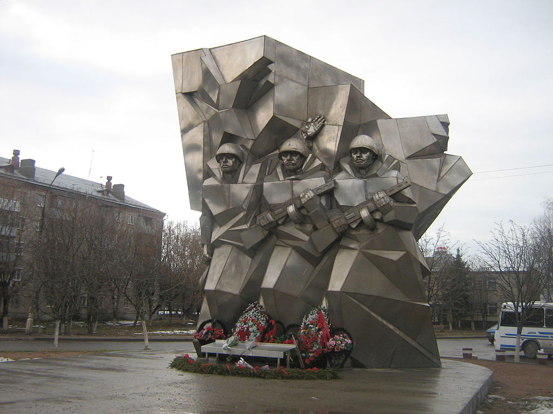
5. С 5 по 18 октября 1941года у села Ильинское Калужской области (под Малоярославцем) героическими усилиями курсанты военного училища г. Подольск Московской области сдерживали напор противника, чтобы выиграть время для укрепления подступов к столице, и им это в итоге удалось ценой громадных людских и материальных потерь. Полк составили 3500 курсантов, 70% погибли при удержании позиций. Сколько курсантов осталось в живых?

Slide 9
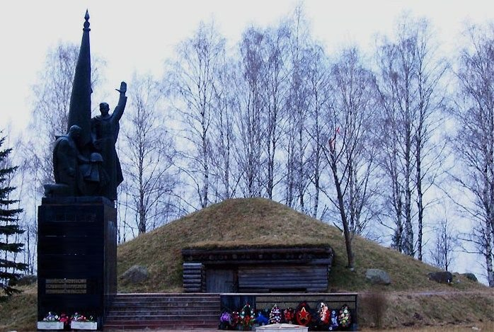
7. Освобождение Куйбышевского района Калужской области началось 1 сентября 1943 года. Воины Красной Армии 9 сентября освободили 52 населенных пункта, противник оказывал упорное сопротивление. 13 сентября небольшой группе бойцов – 18 добровольцам, воинам-сибирякам под командованием младшего лейтенанта Е.И. Порошина – удалось прорваться через вражеские позиции и захватить важную в тактическом отношении высоту 224,1. Против них немецкое командование бросило пехотное подразделение в количестве 300 человек. Стремясь удержать высоту, сибиряки сражались самоотверженно и уничтожили свыше 30% гитлеровцев. Но и сами все пали смертью храбрых. Похоронены герои на Безымянной высоте у развилки дорог. В живых остались только двое – Константин Власов и Герасим Лапин. Какое приблизительное число немцев было уничтожено? Сколько процентов советских воинов остались в живых, результат округлите до десятых?

Slide 10
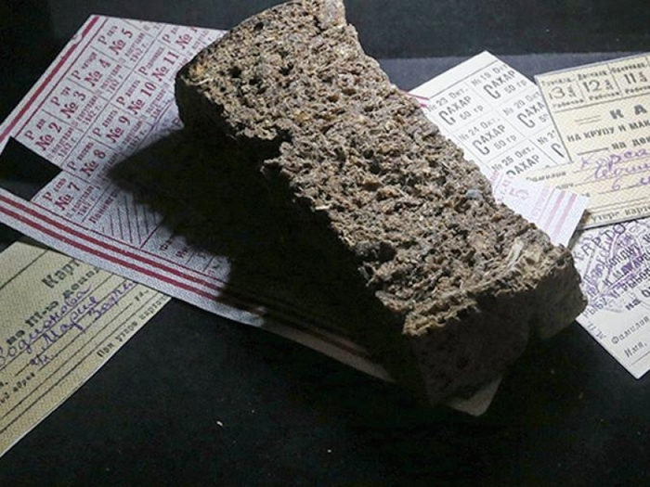
•Задачи, посвященные блокаде Ленинграда
На изготовление дневной нормы хлеба в блокадном Ленинграде требовалось 40 граммов соломы и столько же опилок, муки в 2 раза меньше чем опилок, а отрубей на 6 Ленинград 8 граммов больше, чем муки. Узнайте вес кусочка хлеба, который съедали за день жители блокадного Ленинграда.
В великую Отечественную войну человек ежедневно получал 195 г хлеба. Сколько хлеба получал человек за неделю?

Slide 11
3. С 1 октября 1941 г. в блокадном Ленинграде норма хлеба для служащих, иждивенцев и детей до 12 лет составляла 195 г в сутки. В виду продолжающейся фашистской блокады и нехватки продовольственных запасов в осажденном городе к 20 ноября 1941 г. норма хлеба была снижена еще на 37,4%. Сколько граммов хлеба стал получать ребенок до 12 лет с 20 ноября 1941 г. по продовольственной карточке.
4. Определить общую площадь взятых в кольцо территорий Ленинграда и пригорода Ленинградской области. Радиус территории на карте составляет примерно 41 см. Масштаб карты 1: 100000. Число π взять за 3. Полученный результат округлите до тысяч.

Slide 12
Эпиграфы
«Человек подобен дроби: числитель — то, что он есть, знаменатель — то, что он о себе думает. Чем больше знаменатель, тем меньше дробь»
Л.Н. Толстой.
2. «Когда Юрий Гагарин первым в мире в 1961 году полетел в открытый космос, президент США Кеннеди сказал, что "...мы проиграли русским в космосе за школьной партой"»
Джон Кеннеди.
3. «Арифметика и геометрия нужны каждому воину».
Платон.

Slide 13
Пословицы
Урок математики в 6 классе «Действия с десятичными дробями»
Пословица: Жить – Родине служить.
1) 0,72 + 0,81; 2) 1,8 +0,1; 3) 22,9 8– 2,1; 4) 8,1 – 2,7; 5) 6,86 * 4;
6) 2,3 + 2,2; 7) 17,02 + 3,5; 8) 5,35 – 3; 9) 2,5 -1,7; 10) 1,81 * 1
11) 5,4 + 1,3; 12) 12,3: 3.
Шифровка: 1 2 3 4 -12 5 6 2 7 8 9 10 11 1 2 34.
Р | о | л | д | у | ж | с | н | и | е | ь | т
4,1 | 27,44 | 1,81 | 4,5 | 6,7 | 1,71 | 0,9 | 2,35 | 1,9 | 2,35 | 5,4 | 20,88

Slide 14
За Родину-мать не страшно умирать.
У своего гнезда и ворона орла бьет.
В родном гнезде и воробей силен.
Родину любить — Родине служить.
Родину-мать ничем не заменишь.
Всякому мила своя Родина.
Счастье Родины дороже жизни.

Slide 15
Краеведческий материал урока
Задачи краеведческой направленности:
Расстояние от Москвы до Калуги по реке равно 240 км. Сколько времени потратит моторная лодка на путь от Москвы до Калуги, если её собственная скорость 27км/ч, а скорость течения реки 3 км/ч?
Два друга решили доехать от посёлка Куровской до села Росва. Один ехал на машине 10 минут, другой – на велосипеде 30 минут. Расстояние от посёлка Куровской до села Росва 5км. Во сколько раз автомобиль двигался быстрее велосипедиста?
Настя поехала на велосипеде на реку Угра с посёлка Куровской. На весь путь она затратила 24 минуты, при этом она ехала со скоростью 0, 291 км/ч. Сколько километров от поселка Куровского до реки Угра? Ответ округлите до целых.

Slide 16
КИМ по теме: “Натуральные числа. Действия с натуральными числами”
Справка Шахтёрский посёлок образован в 1954 году, рядом с деревней Куровское, одновременно со строительством шахты «Куровская». Сначала для жителей поселка построили временные бараки, потом появились двухэтажные дома, а с пуском Куровского завода железобетонных изделий (ЖБИ) и керамзитового завода появились пятиэтажки, магазины, новые здания для разных организаций. Появились Комбинат строительных материалов, асфальтовый завод, средняя школа. В 1957 году в посёлке открылась своя амбулатория, детский сад, ясли, школа искусств и Дом творчества. В том же году средняя школа, располагавшаяся в деревянном строении барачного типа, получила новое двухэтажное здание. В 1959 году открыто профессионально-техническое училище. Новое здание для него построили в 1967 году. А в 1996 году шахту «Куровская» засыпали. Она была пущена в эксплуатацию 30 мая 1959 года. За ее тридцатилетнюю историю из недр земли было добыто около шести миллионов тонн угля. Статус посёлка городского типа имел с 1954 по 2012 год. До 2012 года находился в составе Дзержинского района Калужской области, будучи административным центром городского поселения «Посёлок Куровской». В 2012 году городское поселение «Посёлок Куровской» объединено с городским округом «Город Калуга». Границы Дзержинского района изменены, муниципальное образование «Посёлок Куровской» упразднено. Посёлок упразднён и стал микрорайоном Калуги. Процессу объединения предшествовал консультационный опрос, в котором приняли участие 47 % жителей посёлка и 25 % поддержали объединение. В 1974 году в шахтёрском посёлке Куровской проживало около 7000 человек. Численность населения посёлка — 3663 жителей. В посёлке работают завод железобетонных изделий, завод керамзитового гравия, комбинат стройматериалов.

Slide 17
1. Выбери строку, в которой записаны все встречающиеся в тексте числа. Обведи кружком букву выбранного варианта ответа.
А. 1954, 1958, 1959,1996, 1870, 1974,30, 1954, 2012,25,40
Б. 1954, 1957, 1959,1996, 1967, 3663, 1974,30, 1954, 2012,25,47
В. 1954, 1957, 1959, 1974,30, 1954, 2012,25,47
Г. 1954, 1957, 1959,1996, 1967, 3663, 1974,30, 1954.
2. Найди ответы на следующие вопросы.
а). Когда был образован шахтерский поселок рядом с деревней Куровское?
Запиши число в ответе. Ответ: __________
б). В каком году в посёлке открылась своя амбулатория, детский сад, ясли, школа искусств и Дом творчества, средняя школа?
Запиши число в ответе. Ответ: __________
в). На сколько лет микрорайон Куровской младше Калуги (столицы Калужской области)?
Точный год образования города неизвестен, поэтому датой основания Калуги принято считать 1371 год – первое упоминание о городе в летописи литовского князя Ольгерда.
3. Расставь события в хронологическом порядке, начиная с самого раннего.
А. 1954г.-год основания шахтерского поселения
Б. 2012г.- год объединения поселка с городским округом «Город Калуга».
В. 1957г.- открытие амбулатории, детского сада, яслей, средней школы.
Г. 1996г.- засыпали шахту «Куровская».

Slide 18
Справка В годы войны микрорайон Куровской входил в состав Дзержинского района. Оккупация Дзержинского района началась 9 октября 1941 г. и продолжалась до 19 января 1942 г. За время оккупации немцы уничтожили 4793 жилых дома, 2356 колхозных построек. Полностью сожжены селения Звизжовского сельского совета Субботино (35 дворов), Щадеево (35 дворов), Кольцово (45 дворов) «и ряд других селений, пострадавших почти на 90%. Такое положение в Мятлевском, Копыловском, Кировском, Давыдовском, Руднянском, Карамышевском, Остроженском, Куровском и ряде других, где полностью уничтожены свыше 30 селений и большинство на 60-80%. Уничтожено также на 90-95% рабочие поселки Полотняный. Завод, Мятлево». Фабричный поселок Полотнянозаводской фабрики взорван и уничтожен. Полностью сожжена д. Карамышево Карамышевского сельского совета. «В районе было расстреляно 402 человека, убито, подорвано минами 110 чел., угнано в немецкое рабство 419 чел.»
4. Найди значения выражений. Каждый ответ в первом столбце является датой важного события в истории поселка. Сопоставь дату с событием, записанном во втором столбце.
207 x 52 – (8627+229)+1755 7302 - 5738 : 19 2080 : 65 + 1922 (243+1866)-155+3 (2056-367)+259-7 957*2 | А. Открытие средней школы. Б. В 1914 в селе Куровское насчитывалось столько жителей. В. Численность населения посёлка — 3663 жителей. Г. В 1974 году в шахтёрском посёлке Куровской проживало около 7000 человек. Д. Шахтёрский посёлок образован в 1954 году. Е. Оккупация Дзержинского района началась 9 октября 1941 г. и продолжалась до 19 января 1942 г
Соедини стрелкой дату с соответствующим событием.

Slide 19
Воспитать патриота своей Родины – ответственная и сложная задача.
Если ребенок с детства будет бережно относится к своим национальным символам, то с большей уверенностью можно сказать, что станет патриотом своей страны.

